Slide 1
DNS
노드팀 10분 세미나

Slide 2
DNS
도메인 네임 시스템(Domain Name System, DNS)은 호스트의 도메인 이름을 호스트의 네트워크 주소로 바꾸거나 그 반대의 변환을 수행할 수 있도록 하기 위해 개발되었다. 특정 컴퓨터(또는 네트워크로 연결된 임의의 장치)의 주소를 찾기 위해, 사람이 이해하기 쉬운 도메인 이름을 숫자로 된 식별 번호(IP 주소)로 변환해 준다. 도메인 네임 시스템은 흔히 "전화번호부"에 비유된다. 인터넷 도메인 주소 체계로서 TCP/IP의 응용에서, www.example.com과 같은 주 컴퓨터의 도메인 이름을 192.168.1.0과 같은 IP 주소로 변환하고 라우팅 정보를 제공하는 분산형 데이터베이스 시스템이다.

Slide 3
DNS
125.209.222.142
www.naver.com

Slide 4

DNS가 없던 시절
한개의 hosts.txt를 스탠퍼드 연구소에서 관리하고 공유함
HOSTMASTER@SRI_NIC 이메일 한 개로 전 세계 도메인을 관리
hosts.txt
125.209.222.142 www.naver.com
12.13.14.15 www.google.com

Slide 5
DNS 적용 후
DNS 서버를 등록
자기가 모르는 도메인이 있으면 DNS 서버로부터 알아옴

Slide 6

DNS 적용 후
DNS Server
Client
Web Server
www.google.com에 접속할래
1.1.1.1
(www.google.com)

Slide 7
DNS 적용 후
DNS Server
www.google.com이 어디지?
Client
Web Server
1.1.1.1
(www.google.com)

Slide 8
DNS 적용 후
DNS Server
DNS Server에게 물어봐야겠다
Client
Web Server
1.1.1.1
(www.google.com)

Slide 9
DNS 적용 후
DNS Server
www.google.com 의 IP주소가 뭐야?
Client
Web Server
1.1.1.1
(www.google.com)

Slide 10
DNS 적용 후
DNS Server
1.1.1.1 이야
Client
Web Server
1.1.1.1
(www.google.com)

Slide 11
DNS 적용 후
DNS Server
고마웡
Client
Web Server
1.1.1.1
(www.google.com)

Slide 12
DNS 적용 후
DNS Server
Client
Web Server
Target IP: 1.1.1.1
1.1.1.1
(www.google.com)

Slide 13
주요 DNS 서버
국내
KT, SK Broadband, LG U+, CJ Hellovision
해외
Google, Cloudflare, IBM, Open DNS

Slide 14
응용편 (유해사이트 차단)
DNS Server
www.XXX.com 의 IP주소가 뭐야?
Client
Web Server
1.1.1.1
(www.google.com)

Slide 15
응용편 (유해사이트 차단)
DNS Server
121.189.57.82 이야
Client
Web Server
1.1.1.1
(www.google.com)

Slide 16
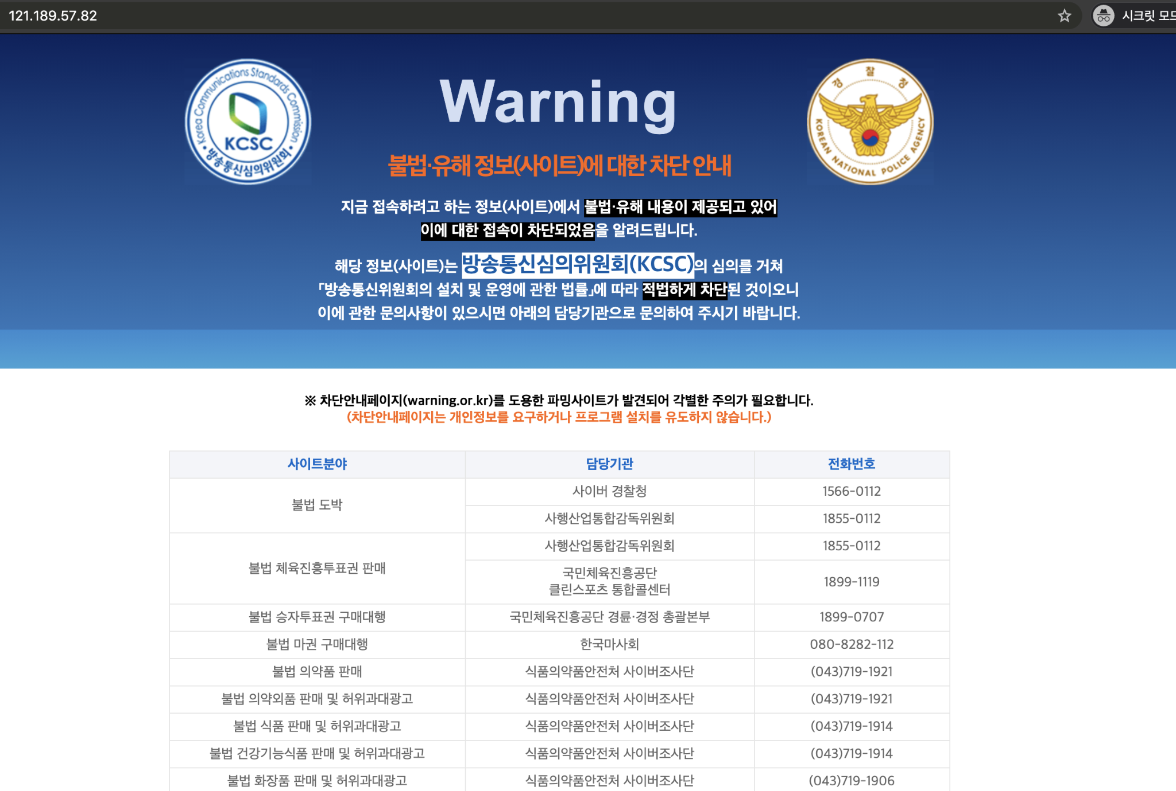
응용편 (유해사이트 차단)
DNS Server
...
Client
Web Server
Target IP: 121.189.57.82
121.189.57.82
(www.warning.or.kr)

Slide 17
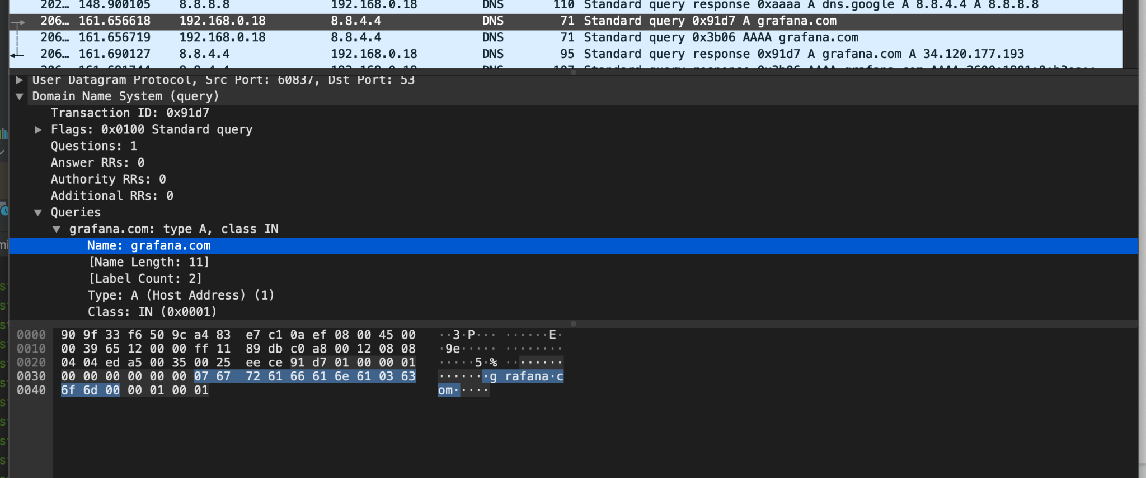
패킷 구경 (Query)

Slide 18
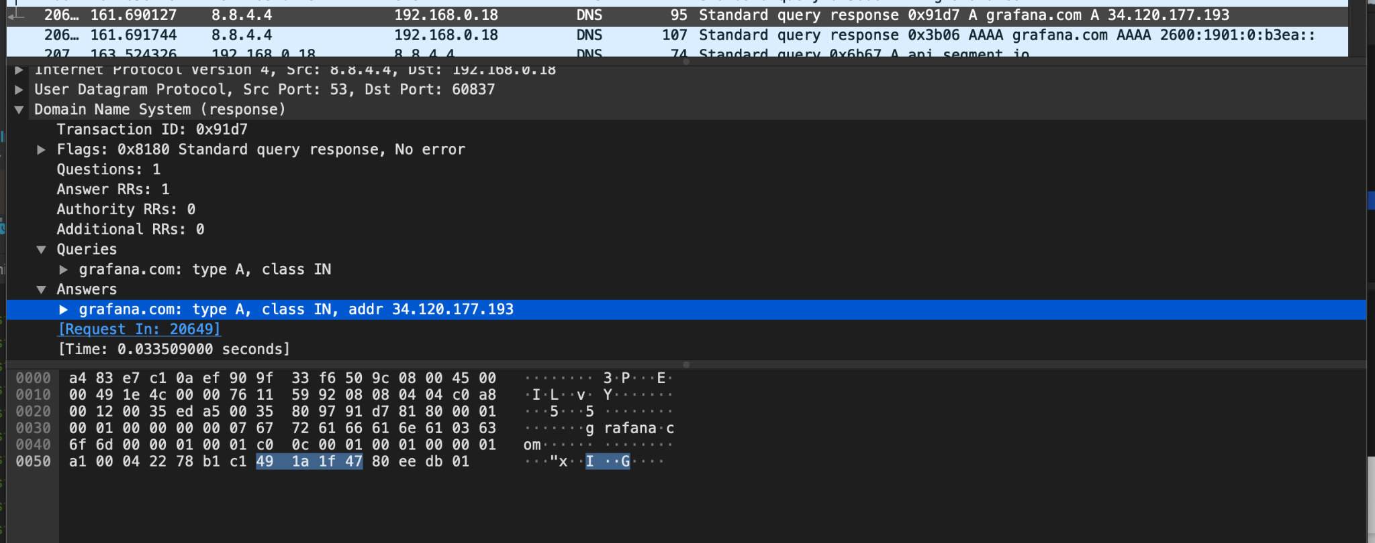
패킷 구경 (Answer)

Slide 19
끗

